Slide 1
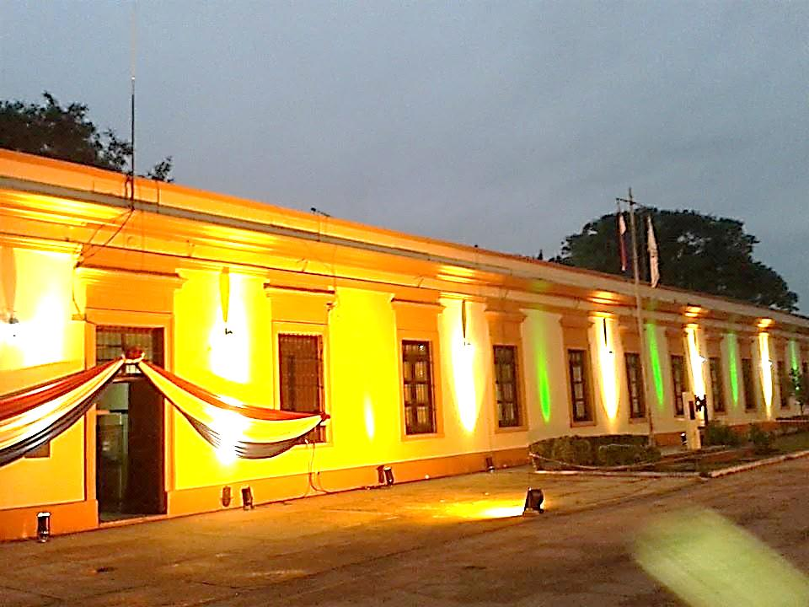
proyecto de Presupuesto 2017, en el marco de la estructura programática presupuestaria
Gobernación del XV Departamento
de Presidente Hayes
Don Antonio Ramón Saldívar Bobadilla
Gobernador

Slide 2
Gobernación del XV Departamento de Presidente Hayes
La Gobernación del XV Departamento de Presidente Hayes, regida por la Ley N° 426/94, Orgánica Departamental, de naturaleza jurídica y autonomía política, expresada en la mencionada Ley.
Y cuyos deberes y atribuciones son establecidos en el Art. 16: …”Elaborar, aprobar y ejecutar políticas, planes, programas y proyectos para el desarrollo político, económico, social, turístico y cultural del Departamento, cuyos lineamientos fundamentales son coordinados con los del Gobierno Nacional y en particular con el Plan Nacional de Desarrollo 2030.
La Misión, ser una Institución que trabaja en equipo con la participación de las estructuras competentes del territorio para brindar servicios de calidad orientados a satisfacer las necesidades de la población del Departamento de Presidente Hayes.
Visión, ser una Institución líder, eficiente y confiable conformada por personas comprometidas y competentes, que busca el desarrollo integral del departamento con gestiones transparentes.
El Departamento de Presidente Hayes, cuenta con una Población de 118.801 Habitantes (según proyecciones de la Dirección General de Estadísticas, Encuestas y Censos, última revisión 2015), cabe señalar que el 25% de los habitantes (29.725 personas) son nativos que viven distribuidos en 45 comunidades, subdividas en 170 Aldeas, y representan a 8 etnias ubicadas mayormente en el Chaco Central específicamente en el Distrito de Tte. 1° Manuel Irala Fernández y alrededores.
El Departamento está divido en 8 distritos (Villa Hayes, Nanawa, Benjamín Aceval, José Falcón, Gral. Bruguez, Tte. Esteban Martínez, Pinasco y Tte. 1° Manuel Irala Fernández), de los cuales Villa Hayes con 69.493 habitantes es el de mayor población.

Slide 3
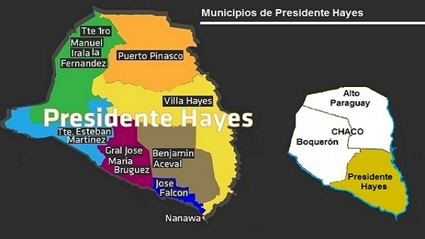
Gobernación del XV Departamento de Presidente Hayes
Demografía:
HABITANTES DE LA REGION OCCIDENTAL: 197.096
Cantidad de habitantes por Departamento.
16.582
61.713
118.801
Gral. Díaz

Slide 4
Gobernación del XV Departamento de Presidente Hayes
El Presupuesto estimado de Presidente Hayes 2017, es de 32,621.069.211 millones de guaraníes, solo representa el 30% en la región chaqueña, siendo el departamento de mayor cantidad poblacional 60% de habitantes, y con mayor cantidad de sectores vulnerables, teniendo en cuenta que el 25% representa a las comunidades indígenas, y la existencia de cinturones de pobreza (asentamientos, personas que viven en las franjas de la ruta transchaco y ciudades como Nanawa ubicada en el 6° lugar de las ciudades fronterizas más pobres del Paraguay), además de la escases de infraestructuras viales teniendo en cuenta la gran extensión territorial del departamento los escasos caminos y rutas en buenas condiciones.
Pozo Colorado
Presupuesto de Pdte. de Hayes
Habitantes de Boquerón

Slide 5
Gobernación del XV Departamento de Presidente Hayes
Otros factores a tener en cuenta a la hora de ejecutar el presupuesto
Fenómenos Climáticos: son factores que dificultan la optimización de los recursos asignados en infraestructuras viales y a lo que hace a la producción agrícola, ganadera de la zona.
El Departamento de Presidente Hayes, se caracteriza por dos aspectos climáticos extremos, la sequía por un lado y las lluvias intensas y crecientes de los ríos que acarrean grandes inundaciones, y perjudica a los pequeños y grandes productores de la zona, además del aislamiento causado por los cortes de rutas.
Los inconvenientes y/o dificultades que impiden el cumplimiento óptimo de las metas también se dan por cuestiones de apoyo económico a las diferentes Secretarías del Gobierno Departamental que desarrollan sus programas y actividades con presupuesto insuficiente o de lo contrario carecen del mismo.

Slide 6
Gobernación del XV Departamento de Presidente Hayes
El territorio departamental representa el 18% del territorio paraguayo, y su presupuesto solo representa el 3% del total de las Gobernaciones del país.
Presupuesto de Presidente Hayes
Territorio de Presidente Hayes

Slide 7
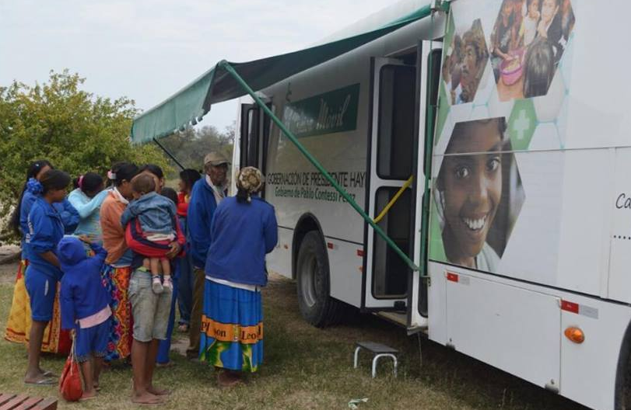
Gobernación del XV Departamento de Presidente Hayes
Sector Indígena
25% de los habitantes (29.725), 45 comunidades, 170 Aldeas.
Desde la, se viene trabajando en base a asistencias integrales en diferentes comunidades y parcialidades indígenas 8 etnias: Angaité, Enlhet, Enxeht, Guaná, Maká, Nivaclé, Sanapaná, Toba Qom.
Están distribuidas en el chaco central y otras zonas distantes del Departamento como: La Patria, La Leona y San Fernández. Pozo Colorado, la Esperanza, Pozo Amarillo y Nueva Promesa. Rio Verde, pueblo Qom. Makalawaya – Sawhoyamaxa. Comunidade Armonía, Karandilla Poty, y Cerrito.
Provisión de víveres, medicamentos, ayudas económicas.

Slide 8
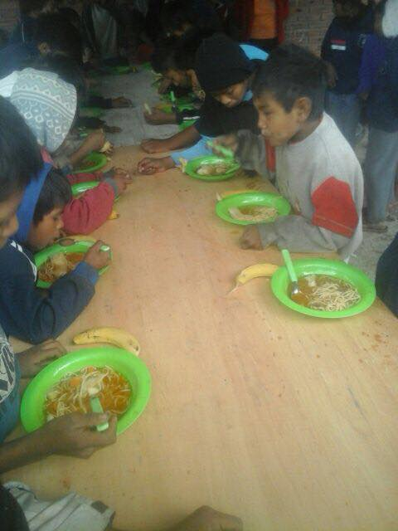
Gobernación del XV Departamento de Presidente Hayes
Merienda Escolar comunidades indígenas.
Almuerzo Escolar, por primera vez los alumnos de las comunidades indígenas están recibiendo el almuerzo escolar, la meta es llegar a mas comunidades del departamento.
Refaccionamiento y construcción de 20 aulas.
Construcción de aljibes y sanitarios en las escuelas de las comunidades indígenas.
Trabajos con maquinarias para mejoramiento de infraestructuras viales en diferentes comunidades.
Acompañar el trabajo de productoras indígenas artesanas y microempresarias.
Entrega de semillas y asistencia técnica para cultivo de auto sustento.
Ejecución del proyecto de Documentación y revitalización de la lengua Angaité.

Slide 9
Gobernación del XV Departamento de Presidente Hayes
Educación y Cultura
Se tienen más de 31.136 personas asistidas, lo cual se busca darle una sostenibilidad.
Estudiantes de Educación Superior beneficiados con Becas y aportes económicos, a través de convenios con universidades de la zona.
Construcción, reparación de aulas y sanitarios.
Almuerzo Escolar: 23 (10%) instituciones educativas beneficiadas de las 237 existentes.
Con la Merienda Escolar: 237 (100%) instituciones educativas del Nivel Inicial, 1°,2° y 3° Ciclos de la EEB beneficiadas, la meta es llegar al Nivel Medio.
Gerenciamiento de becas otorgadas por la Secretaría Nacional de la Juventud.
Desarrollo de programas y proyectos al sector Juvenil, diálogos asistencia técnica y capacitaciones sobre sus derechos.
Desarrollo y Coordinación del Proyecto Herederos de la Libertad con la Secretaría Nacional de la Juventud.
Aporte para mantenimiento y fortalecimiento del Conservatorio Departamental de Música.
Apoyo en capacitaciones a docentes del departamento.
Apoyo y acompañamiento a eventos culturales y tradicionales.
Equipamientos inicialmente a 10 bibliotecas móviles.

Slide 10
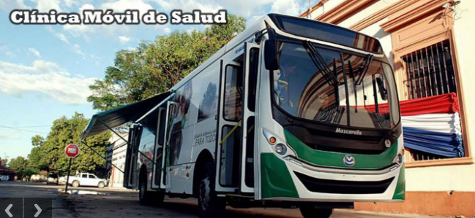
Gobernación del XV Departamento de Presidente Hayes
Salud
Más de 7.864 personas son beneficiadas directamente en los diferentes servicios de salud, se cuenta con ambulancia, y Clínica Móvil, por jornadas de atención medica básicamente se movilizan recursos económicos en un promedio de 30.000.000 millones, dependiendo de la distancia, y son atendidas unas 200 personas aprox. en cada jornada.
Atención médica y odontológica gratuita (con especialistas en Clínica General, traumatología, ginecología, pediatría). Provisión de medicamentos básicos gratuitos.
Atención personalizada y provisión de medicamentos a personas que recurren diariamente a la Secretaría de Salud.
En coordinación con la Secretaria de Acción Social se realizan traslados de pacientes en diferentes centros hospitalarios del País.
Apoyo y fortalecimiento a los puestos y centros de salud.
Atención médica a familias afectadas por las inundaciones y sequias.
Apoyo y acompañamiento a Campañas focalizadas en beneficio a los niños y niñas escolares en proyectos de higiene bucodental, desparasitación (actual 12.000 niños), meta 24.000.

Slide 11
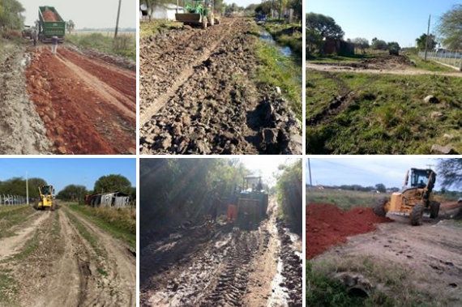
Gobernación del XV Departamento de Presidente Hayes
Obras Viales y Construcciones
En el departamento se cuenta con aprox. 7.000 km de caminos de tierras, terraplén que precisan de reparaciones y mantenimientos constantes.
Estos trabajos son posibles realizar con las Maquinarias con que cuenta la Gobernación (pala cargadora, motoniveladora, tractores agrícolas con implementos, retroexcavadora, camiones tumba. para trabajos pesados), a un costo mínimo, a lo que implicaría la contratación de empresas privadas.
La ejecución de las obras se coordinan con los diferentes municipios del Departamento.
Además se precisa la construcción y arreglos de puentes y alcantarillados, cargas de ripios, entubamientos en zonas urbanas.
Apoyo a organizaciones deportivas en inversiones para canchas de deportes y la Construcción de Polideportivos en la zona.

Slide 12
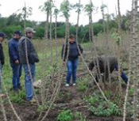
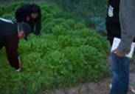
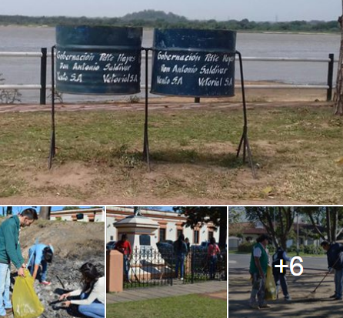
Gobernación del XV Departamento de Presidente Hayes
Desarrollo Productivo
Apoyo a Comités Productivos, Microempresas en los municipios del departamento;
Capacitación para la comercialización a pequeños y medianos productores agropecuarios y microempresarios;
Fomentar agricultura familiar con asistencia técnica, entrega de granos y semillas hortícolas, entrega de plantines forestales; Asistencia técnica para preparación de suelo, en territorios indígenas y otras comunidades lejanas del departamento, se pretende llegar a la mayor cantidad posible (3.500 Hectáreas), en preparación de suelo, que precisa de 70.000 litros de combustible.
Apoyo a los pequeños productores pecuarios;
Capacitaciones sobre emprendedurísmo;
Desarrollo turístico.
Políticas de cuidados del medio ambiente.

Slide 13
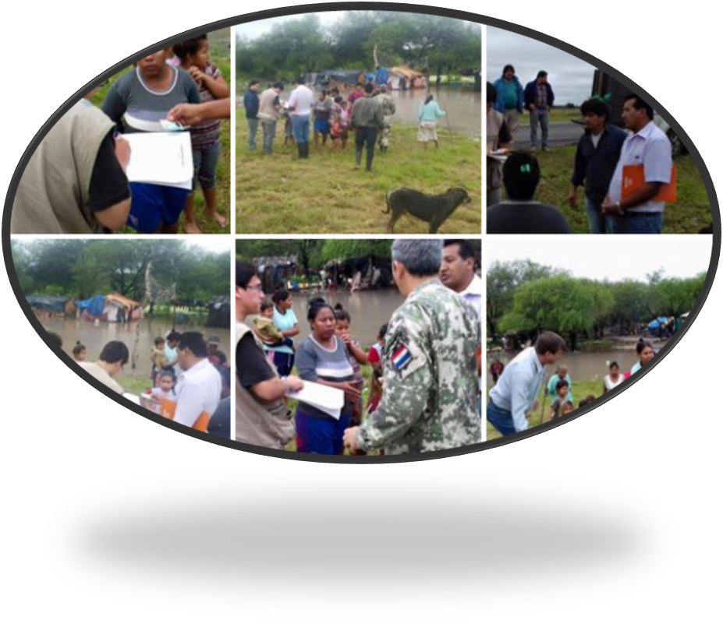
Gobernación del XV Departamento de Presidente Hayes
Desarrollo Social y Asistencia
Teniendo en cuenta los factores climáticos anteriormente mencionados, desde el Gobierno Departamental se realizan:
Asistencia a comunidades y familias en situación vulnerable con Kits de víveres, ropas, abrigos y ayuda económica; entrega de puntales, Maderas Terciadas, Fibras de Cemento, carpas, kits de víveres. Víveres y carpas a damnificados por las inundaciones;
Apoyo a las Cooperativas de Producción como modelo de desarrollo económico y social en las diferentes localidades del Departamento.
Desarrollar programas en Coordinación con el Consejo Departamental de la Niñez y Adolescencia.
Desde la Secretaría de la Mujer y Acción Social, acompañamiento y apoyo a tareas encaradas por la Policía Nacional del Departamento, en materia de cedulación, inscripción en el registro civil, seguridad ciudadana, ejecución de campañas específicas sobre prevención de adicciones, violencia infantil, juvenil y adolescencia, violencia sexual. Asistencia a familias en situación de vulneración de sus derechos. Apoyo y promoción de la Equidad de Género;

Slide 14
Procesos de transparencia
La Gobernación de Presidente Hayes, actualmente viene avanzando en los procesos que hacen a la transparencia de la gestión, la aplicación de la Ley 5.189 de Transparencia, Ley 5.282 de Libre Acceso a la Información Pública, está cumpliendo 100% con las exigencias y las normas legales, se encuentra ubicada en el 2° lugar en la implementación del Modelo Estándar de Control Interno Paraguay (MECIP) de todas las Gobernaciones que vienen cumpliendo con este proceso.

Slide 15
Gobernación del XV Departamento de Presidente Hayes
En conclusión a todo lo expuesto, cabe manifestar que, el ciudadano y las organizaciones chaqueñas acuden a la gobernación buscando soluciones a diferentes dificultades; por sobre las limitaciones presupuestarias se encuentra nuestro compromiso con nuestra gente, por tanto uno de nuestros principios fundamentales es la AUTOGESTION, que implica redoblar esfuerzos ante las grandes necesidades de la población chaqueña.
Deseamos contar con el apoyo de los Señores legisladores en la búsqueda de mejores días para el sufrido ciudadano del Departamento de Presidente Hayes.
MUCHAS GRACIAS POR SU ATENCIÓN

